Slide 1
ТЕХНИЧКО ОБРАЗОВАЊЕ
За 9. РАЗРЕД основне школе
ЕЛЕКТРИЧНИ УРЕЂАЈИ У МОТОРНИМ ВОЗИЛИМА
-УТВРЂИВАЊЕ-
Наставни садржај се налази у уџбенику на странама 45,46 и 47.

Slide 2
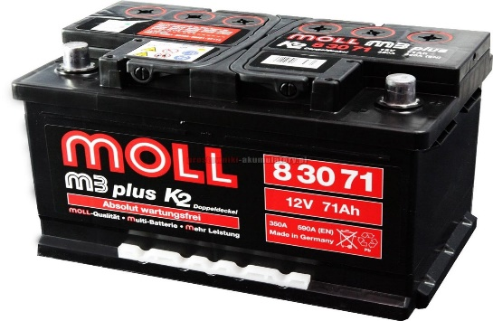
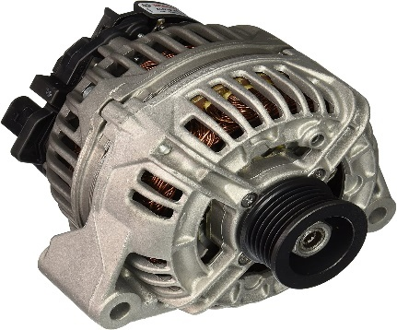
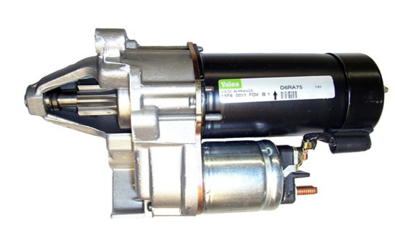
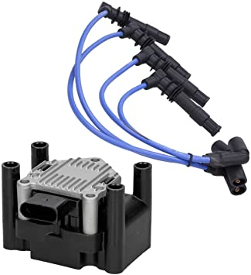
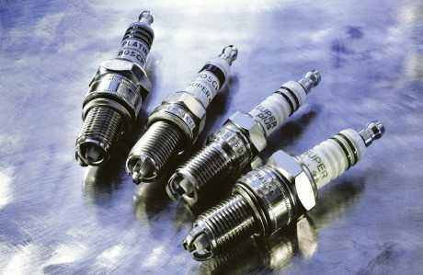
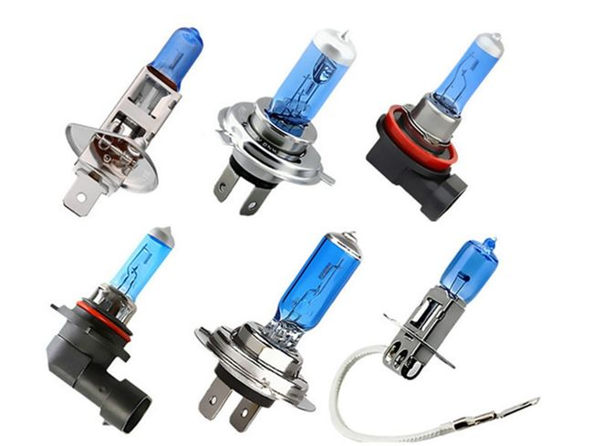
На претходном часу сте учили да уређаји у моторним возилима користе једносмерну струју која је сачувана у акумулатору.
Електрични уређаји су подјељени у неколико група:
уређаји за производњу електричне енергије,
уређаји за акумулацију електричне енергије,
уређаји за покретање мотора,
уређаји за паљење радне смjeше,
уређаји за освјетљење и сигнализацију возила,
Остали уређаји
Сл.1.Група 2, Акумулатор
Сл.2.Група 1, Алтернатор
Сл.3.Група 3, Анласер
Сл.4.Група 4, Бобина
Сл.5.Група 4, Свјећице
Сл.6.Група 5, Сијалице

Slide 3
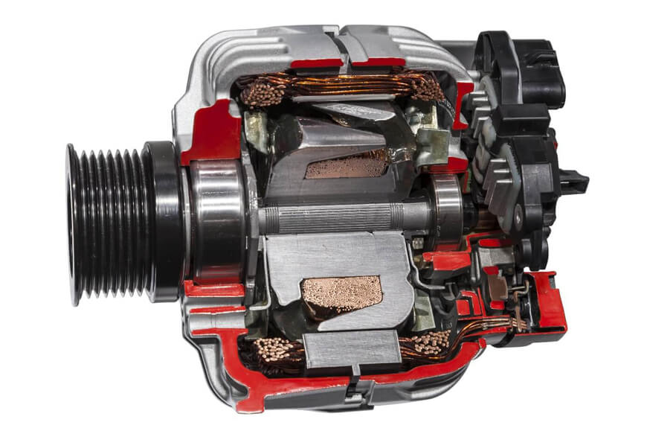
Уређаји за производњу електричне енергије
У уређаје за производњу електричне енергије убрајамо Алтернатор.
Алтернатор је електрични уређај који производи електричну енергију у аутомобилу.
Он представља генератор наизмјеничне струје који има уграђен исправљачки склоп, чија је функција да наизмјеничну струју претвори у једносмјерну.
Снимак 1. Примјена Алтернатора у
аутомобилу.
Сл.7.Пресјек Алтернатора
Снимак 2. Примјена Алтернатора у
аутомобилу.

Slide 4
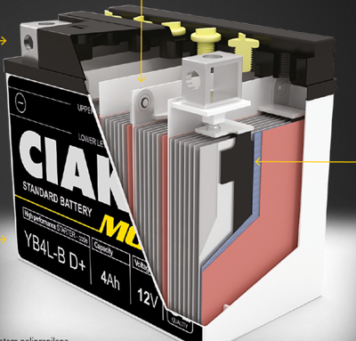
Уређаји за акумулацију електричне енергије
Акумулатор је хемијски извор једносмjерне електричне струје .
Направљен је од више ћелија, а ћелију чине паралелно спојени чланци чији je напон 2 V.
Акумулатори на моторним возилима имају напон 6, 12 или 24 V.
Снимак 3. Састав акумулатора 1 дио.
Сл.8.Пресјек Акумулатора
Снимак 4. Састав акумулатора 2 дио.

Slide 5
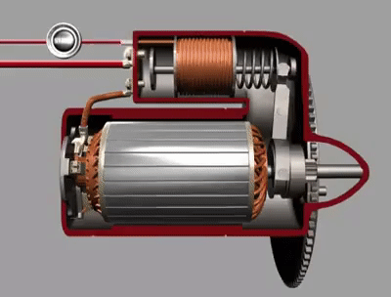
Уређаји за покретање мотора
У уређаје за покретање мотора убрајамо уређај електропокретач (анласер,стартер), он је колекторски електромотор једносмјерене струје, и служи за почетно покретање мотора у аутомобилу.
Окретањем контактног кључа у брави, затвара се струјни круг између акумулатора и елекропокретача и мотор се покрене.
Снимак 5. Унутрашњи изглед
Електропокретача.
Снимак 6. Унутрашњи изглед
Електропокретача.
Снимак 7. Покретање мотора.

Slide 6
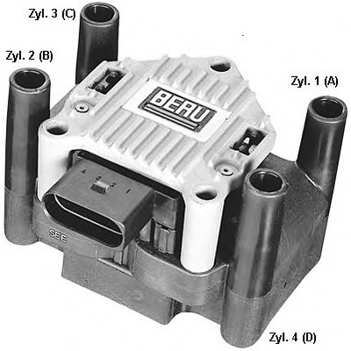
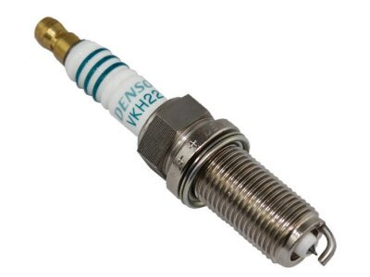
Уређаји за паљење радне смјеше
У уређаје за паљење радне смјеше убрајамо: бобине и свјећице.
Сврха бобине је да узме струју ниског напона од 12 волти која се обично налази у
акумулатору аутомобила и претвори је у много већи напон потребан за стварање
електричне варнице на свјећицама.
Свјећица је уређај који у комбинацији за бобином на својим крајевима ствара варницу
која запаљује радну смјешу ( безнзина и ваздуха).
Снимак 8. Принцип рада
бобине.
Сл.8.Бобина.
Сл.9.Свјећица.
Снимак 9. Свјећица баца варницу
и запаљује радну смјешу.

Slide 7
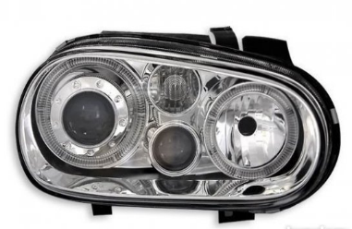
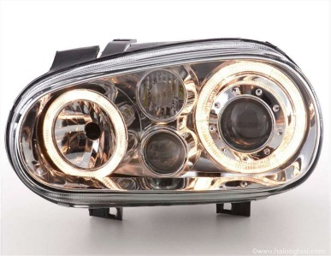
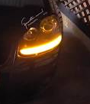
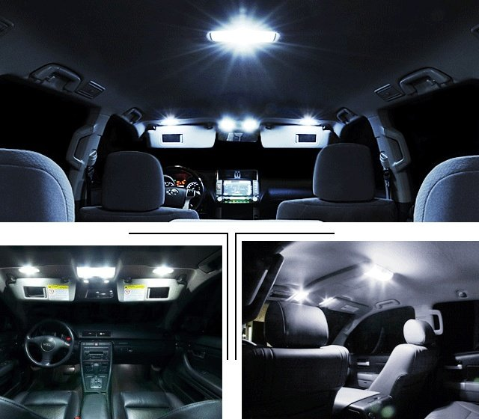
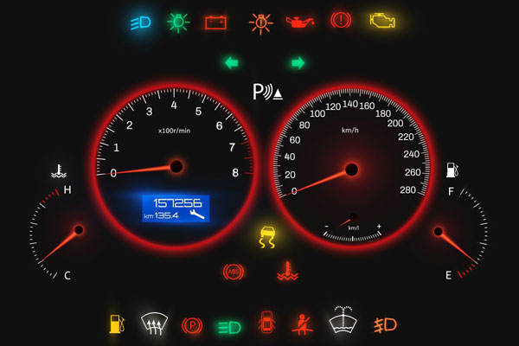
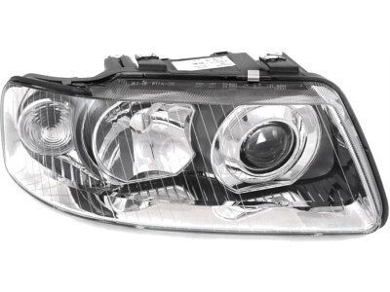
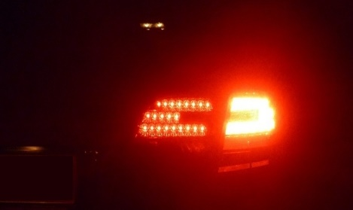
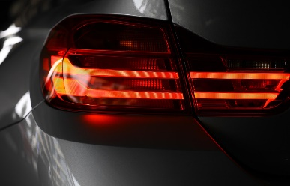
Уређаји за освјетљење и сигнализацију возила
Уређаји за сигнализацију и освјетљење возила су:
Фарови,
Предња и задња позициона свјетла,
Свјетла која указују на маневрисање возилом (стоп свјетла, показивачи правца),
Унутрашња и помоћна свјетла,
Контролне лампице (количина горива, температура воде у радијатору, притисак уља, рад генератора ...).
Сл.10.Фарови
Сл.11.Позициона
свјетла
Сл.12.Показивачи
и стоп свјетла.
Сл.13.Унутрашња и
помоћна свјетла
Сл.14.Контролне
лампице

Slide 8
ХВАЛА НА ПАЖЊИ

